Slide 1
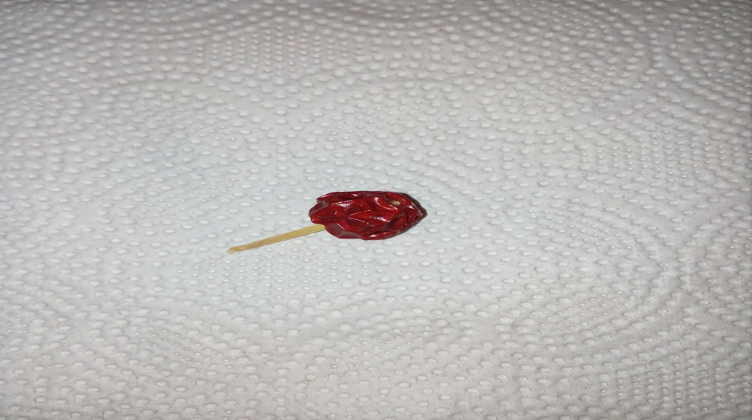
Теплица на моём окне. Комнатный перец
Долгий Никита
3-Г класс

Slide 2
Я сажаю семена.

Slide 3
Это я поливаю своё растение.

Slide 4
Я, долго ждал и наконец то мой перец взошёл.

Slide 5
Ухаживая и поливая его вот что, у меня выросло.

Slide 6
Дальнейший уход за ним.
В период роста поливайте его обильно, по мере просыхания почвы в горшке, если в квартире жарко – каждый день. Но не допускайте пересыхания почвы, особенно если растение находится на ярком солнце. Когда начнут завязываться плоды, поливать надо чаще. В период вегетации раз в неделю подкармливайте перец жидким минеральным удобрением. После появления плодов подкормку прекратите.
Желательно опрыскивать комнатный перец из пульверизатора с расстояния 15 см не менее раза в неделю. Опрыскивание способствует завязыванию плодов.
Осенью, когда период плодоношения заканчивается, растения обрезают на 1/3, при этом сокращают поливы, но опять же, не допуская пересыхания почвы в горшках. И оставляют растения в таком состоянии до весны, а весной их ставят поближе к свету, усиленно подкармливают, и тогда перчик опять начинает цвести и плодоносить. Если вы создадите хорошие условия для роста и развития растений и зимой, то ваш перчик будет радовать вас в течение всего года. По имеющимся данным, острый перчик способен плодоносить на одном месте в течение 5 лет.
Пересаженный из открытого грунта кустик перца необходимо осенью подкормить (в том числе и те перцы, которые росли исключительно в горшке), а зимой лучше подкормки прекратить. Полив умеренный, по мере необходимости. Исключение – если в квартире жарко и перец стоит на подоконнике, под которым находится батарея, то полив следует увеличить, не забывая рыхлить землю. Перец – влаголюбивое растение.
Подкормку надо начинать с середины января, с увеличением светового дня и активности растений. На застекленные балконы и лоджии растущие перцы могут быть перенесены уже в середине мая. В период покоя при необходимости можно подрезал крону, делая ее компактной, в форме шара, что придаст в дальнейшем кустику более декоративный вид.

Slide 7
Польза горького перца.
Комнатный перец, кроме красоты и применения в кулинарии, выполняет еще очистительную и бактерицидную функцию: замечено, где растет комнатный перец, гибнут многие болезнетворные микробы.

Slide 8
Тем, кто решил выращивать перец в горшке, надо знать, что перец поможет в борьбе с вредителями (тля, клещи). Содержащийся в перце капсоицин – хорошее средство от таких нежелательных «гостей». Пропустите плоды острого перца через мясорубку, залейте теплой водой 1:10 на сутки. Процедив, добавьте на 1 л воды 1 ч. л. тертого мыла и опрысните растение раза три, через каждые 5 дней.
Особенно красив комнатный перец зимой, когда его зеленые листья контрастируют с красными плодами и желтыми плодами на фоне зимнего пейзажа за окном.
Комнатный перец – уникальное растение! Посадите – не пожалеете!

